Slide 1
Письмо От кого: из страны геометрических фигур Кому: МБДОУ №71 «Огонек» Группа №3 «Почемучки» выполнила: Гараева П.А.

Slide 3
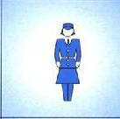
2
1

Slide 4
Если есть время….

Slide 5
?
?

Slide 7
?

